Slide 1
Робота Всеукраїнського інтерактивного конкурсу Малої академії наук «МАН – Юніор Дослідник» у номінації «Історик - Юніор» Історичне підґрунтя поеми Т. Г. Шевченка “ Великий льох”
учениці 9-В класу,
члена “ Школи юного вченого-історика ”
Амвросіївської ЗОШ І-ІІІ ступенів №2
Амвросіївського районної ради
Донецької області
Михальової Марії Олександрівни
Науковий керівник:
учитель історії Самсонова Галина Михайлівна

Slide 2
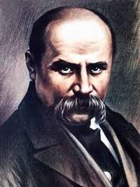
"Великий льох" - одна з вершин творчого генія поета в зображенні трагічних епізодів історії України
Сьогодні особливої актуальності набуває проблема вивчення творчості Т. Г. Шевченка, який є центральною постаттю українського літературного процесу XIX ст. і якому в 2014 році виконується 200 років. Зміни у сучасній культурі надають новий поштовх до розвитку українознавчих досліджень і можливість комплексного підходу до вивчення історичних явищ і осіб, національного буття українців. Звідси необхідним є дослідження творчості Т.Г.Шевченка як формовиявів національного самоствердження подвижників української нації, а також їхнього впливу на розвиток національної ідентичності українців.
Тарас Шевченко і Україна…Ці слова злилися в одне ціле, вони визначили собою наше минуле, сучасне й майбутнє. Усю свою снагу, своє життя, своє слово поет присвятив їй, Україні.

Slide 3
Його творчість мала вирішальне значення в становленні й розвитку нової української літератури, у своїй поезії Шевченко звернувся до тем, проблем та ідей (соціальних, політичних, філософських, історичних), які до нього ще не порушувалися в українській літературі або порушувалися надто несміливо й соціально-обмежено
Збагачуючи українську літературу новими життєвими темами й ідеями, Шевченко став новатором в пошуках нових художніх форм та засобів. Автор "Кобзаря" виробляв і утверджував нове історичне мислення.
Метою нашого дослідження є співвіднесення крізь призму твору Т. Г. Шевченка «Великий льох» образів з історичними реаліями, надання моральної й політичної оцінки «розкопаного» історичного минулого, через образи, символи, реальне й містичне дослідити минуле України; сприяння вихованню патріотичних почуттів, інтересу до суспільно-політичного життя країни.

Slide 4
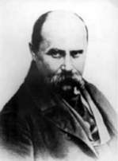
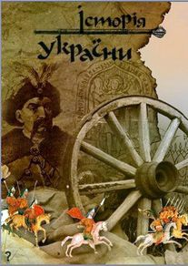
Великий льох
А відціля видніше буде,
Як той розкопуватимуть льох.
Коли б вже швидше розкопали,
Тойді б у рай нас повпускали,
Бо так сказав Петрові Бог:
Тойді у Рай їх повпускаєш,
Як все москаль позабирає,
Як розкопа великий льох».
Льох - спеціально обладнана яма для зберігання продуктів харчування; а також: приміщення для переховування або ув’язнення кого-небудь.
Висновок: за алегоричним змістом у творі великий льох — це великий скарб: незалежна Українська Держава, яка за часів Богдана Хмельницького була визнана Європою як суб’єкт міжнародного права.

Slide 5
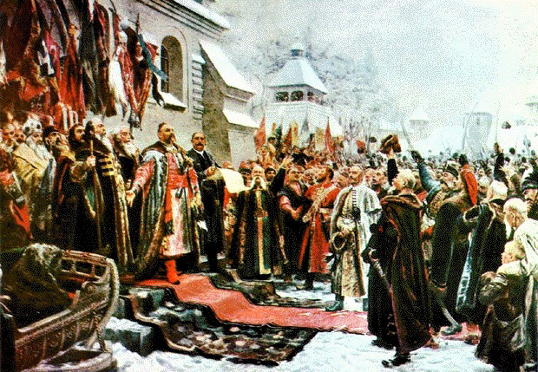
Переяславська рада
Дивлюсь — гетьман з старшиною.
Я води набрала
Та вповні шлях і перейшла;
А того й не знала,
Що він їхав в Переяслов
Москві присягати!..
Переяславська рада 1654 року — загальна військова рада, скликана гетьманом Богданом Хмельницьким у місті Переяславі (нині Переяслав-Хмельницький) для вирішення питання про взаємовідносини між Військом Запорізьким та Московською державою.
Згідно з Переяславськими домовленостями між гетьманом і царським урядом було укладено Березневі статті 1654.
Висновок: у результаті Переяславської Ради та наступних переговорів між гетьманським і царським урядами було укладено воєнно-політичний союз двох держав — України та Московії. Але Шевченко засуджував зраду старшинської верхівки інтересам української нації; підступне приєднання України до російської імперії.

Slide 6
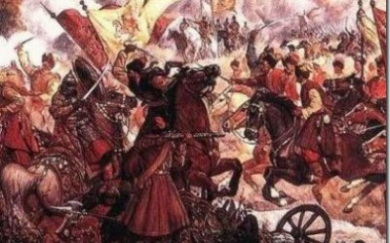
Батуринська трагедія
Я була ще недолітком,
Як Батурин славний
Москва вночі запалила,
Чечеля убила,
І малого, і старого
В Сейму потопила.
Я меж трупами валялась
У самих палатах
Мазепиних … Коло мене
І сестра, і мати
Зарізані, обнявшіся,
Зо мною лежали […]
Знищення Батурина московськими військами — каральні дії московських військ із захоплення і знищення столиці гетьмана Мазепи Батурина і його мешканців, що були проведені 2 листопада 1708 року. Дізнавшись про перехід Мазепи на шведську сторону московський цар Петро І дає наказ Меншикову знищити гетьманську столицю.

Slide 7
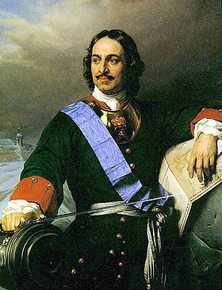
Петро I
А мене, мої сестрички,
За те не впустили,
Що цареві московському
Коня напоїла
В Батурині, як він їхав
В Москву із Полтави.
Йдеться про Петра І, який вертався в Москву після Полтавської битви.
Петро́ Олексі́йович Рома́нов — перший імператор Всеросійський. Він заснував Російську імперію та провів у державі численні реформи.
Висновок: Т. Г. Шевченко не приховує ненависті до Петра I, називаючи його «тираном» і «катом».
За народними звичаями не дозволялося напувати водою коня клятого ворога, який здійснив скільки злочинів. Вода — це символ життя. Отже, відбулося ніби благословення російського царя на життя, на здоров’я, а значить і на дальше поневолення українського народу.

Slide 8
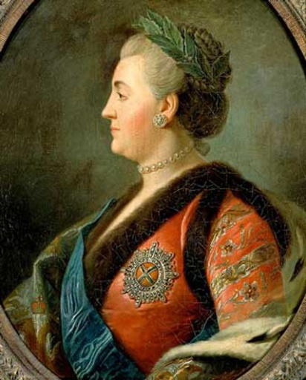
Катерина II
Як їхала Катерина
В Канів по Дніпрові.
[…] Воєводи... і меж ними
Цариця сиділа.
Я глянула, усміхнулась...
Та й духу не стало!
Й мати вмерла, в одній ямі
Обох поховали!
[…] Що тая цариця —
Лютий ворог України,
Голодна вовчиця!..
Катери́на ІІ — російська імператриця (1762–1796) дому Романових.
1764 року було скасовано гетьманство,
1775-го ліквідовано Запорозьку Січ,
1782-го у Гетьманщині ліквідовано полкову та сотенну адміністрацію, запроваджено поділ на три намісництва.,
1783 року розформовані козацькі полки на Лівобережжі і юридично запроваджено кріпацтво. Українські землі були повністю інтегровані до складу Російської імперії.
Правління Катерини II позначилося русифікацією України, погіршенням життя селян північніших українських і російських земель.
Висновок: Тарас Шевченко висловлював обурення антиукраїнською політикою жорстокої імператриці Катерини, яка спричинилася до знищення лицарської Запорозької Січі та запроваджувала кріпацтво.

Slide 9
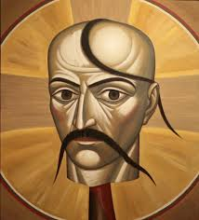
Іван Гонта
Один буде, як той Гонта,
Катів катувати!
Другий буде... оце вже наш!
Катам помагати.
Наш вже в череві щипає...
А я начитала,
Що, як виросте той Гонта,
Все наше пропало!
Усе добро поплюндрує
Й брата не покине!
І розпустить правду й волю
По всій Україні!
Так от бачите, сестриці,
Що тут компонують!
На катів та на все добре
Кайдани готують!
Іван Гонта – керівник українського гайдамацького руху, один з очільників Коліївщини – повстання проти релігійного, національного, та соціального гніту, що вибухнуло 1768-го року на землях Правобережної України, що входила в ті часи до складу Речі Посполитою.
Висновок: образи близнят символізують роздвоєність душі українців, одночасне існування в ній доброго і злого начал.
«Гайдамаки» — повсталий народ. Спираючись на історичну правду, поет показує масовість гайдамацького руху.

Slide 10
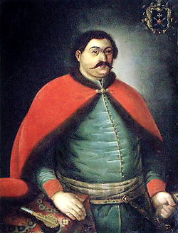
Павло Полуботок
І славного Полуботка
В тюрмі задушила.
Отойді-то було свято!
Аж пекло злякалось.
Матер Божа у Ржавиці
Вночі заридала.
Павло́ Полубо́ток — український військовий та політичний діяч. Полковник чернігівський, наказний гетьман Війська Запорозького Лівобережної України (1722–1724). Під час Північної війни виступив на боці Петра I. Заарештований за підписання Коломацьких чолобитних та супротив діяльності Малоросійської колегії. Помер в ув'язненні на території Петропавлівської фортеці
(29 грудня 1724 р.)

Slide 11
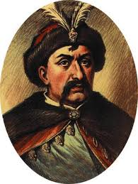
Богданів льох
Та й перелякались!
Костяки в льоху лежали
І мов усміхались,
Що сонечко побачили.
От добро Богдана!
Черепок, гниле корито
Й костяки в кайданах!
За життя Хмельницького поширювалися легенди ,що гетьман має безліч потайних пивниць з медом, винами, горілками, коштовностями, грішми. Деякі з цих льохів були справжніми тюрмами. Відомо, що під час Переяславської ради значна частина козацької верхівки відмовилася складати односторонню присягу Москві, можливо, що декого з найвпертіших гетьман й потримав під вартою чи в темниці, адже на якомусь ґрунті народилась нова легенда ,що Хмельницький замкнув у підвалі українську волю та так і не випустив її до самої своєї смерті.
Висновок: Богданів льох- визначальний образ поеми. У самій назві твору автор говорить про один льох ,а всю увагу приковує до іншого. Дійові особи поеми так і не здогадуються ,а читачі довідуються лише з останніх рядків ,що сталася помилка -знайшли не "великий", а "малий" льох. "Великий" же виявить себе в майбутньому. Отже, є 2 льохи, обидва-спадщина Хмельницького.

Slide 12
Село Суботів
Стоїть в селі Суботові
На горі високій
Домовина України,
Широка, глибока.
Ото церков Богданова.
Там-то він молився,
Щоб москаль добром і лихом
З козаком ділився.
У 1620 Богдан Хмельницький посприяв будівництву в Суботові палаца-фортеці, яка стала однією з його резиденцій (1664), згодом зруйнованою поляками.
За Богдана Хмельницького Суботів став значним осередком культури: у гетьмана була велика бібліотека. Чималий інтерес становили тут будівлі і архітектура — у Суботові, як і в Чигирині, був будинок гетьмана, а поряд будинки козацької старшини. Проте після смерті Богдана Хмельницького Суботів втратив своє значення.

Slide 13
Висновки
“Великий льох” - один з найвизначніших творів поета історіософського змісту й націософського спрямування. В оригінальній, новаторській художній формі Шевченко втілює свою філософсько-поетичну концепцію історії України, головно зламного її етапу - злуки з Москвою та фатальних для нації політичних, соціальних, соціопсихологічних вислідів цього акту. У "Великому льосі" висловлено провіденційні уявлення поета про майбутнє Краю, віру в пробудження українського народу, його духовне відродження, здобуття незалежності та розбудову національної держави;
ця поема про велику трагедію України – втрату нею державності, національної незалежності. Написана була Тарасом Шевченком у Миргородсько-Мар’їнський період;
поема-містерія «Великий льох» в історичному і філософському планах — центральний твір у «Кобзарі», бо в ній розглянуто проблеми втрати політичної свідомості, що призвело нас, українців, до втрати державності, до національного поневолення. Українська пісня перемоги у Визвольній війні була віддана Росії. Автор засуджує українців, які свідомо піддалися і піддаються ворогові, тим самим передрікаючи на загибель цілий народ;
дослідивши та проаналізувавши поему-містерію «Великий льох», ми можемо зазначити, що тема цього твору – показати трагічне минуле нашої України, а ідея полягає у безсмерті українського народу, у відродженні Української держави, нації, духовності. Отже, Тарас Шевченко – істинний захисник прав українського народу, справжній патріот.

Slide 14
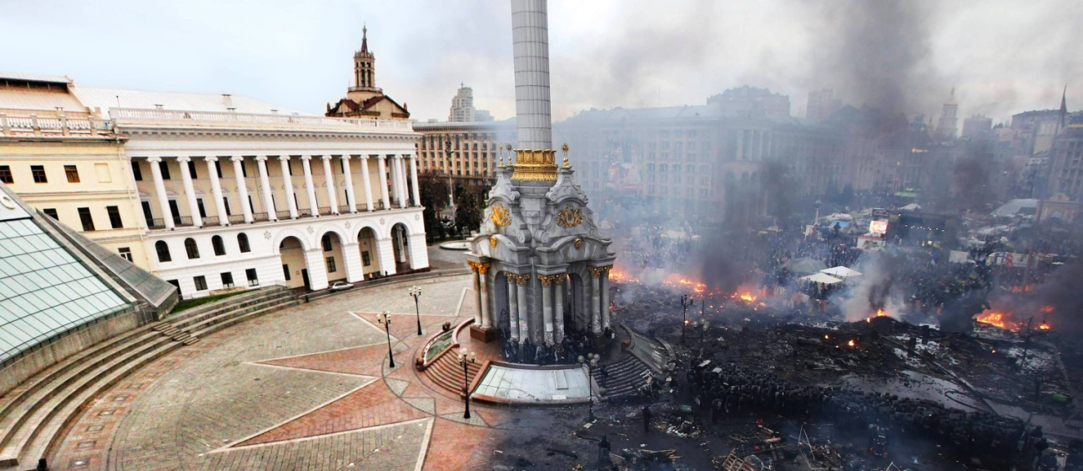
Т. Шевченко і сьогодення
Зараз ми господарі в своїй країні, але між собою не завжди знаходимо згоди. І багато хто не єднає нашу державу, а розколює:
Доборолась Україна. До самого краю. Гірше ляха свої діти Її розпинають… Обніміться ж, брати мої, Молю вас, благаю!
Нам, українцям XXІ ст., за старання і труди багатьох поколінь Бог дає щасливий історичний шанс, дух свободи. Ми маємо можливість побудувати таку Україну, про яку мріяв поет. Тому повинні наполегливо шукати вихід із глухих кутів, який би дав зберегти і наші душі, і Вкраїну. А це може зробити той, хто не руйнує нічого довкола: ні сердець ближніх, ні державу, в якій живе.

Slide 15
Використані джерела
Т.Шевченко. Твори у п’яти томах. Т.2 – К.:Дніпро, 1970.
Твори Т. Шевченка в двох томах, т. II. СПб., 1911.
Брижицька С. Тарас Шевченко: “Все йде, все минає, — і краю немає” // Українознавство—2001.
Павленко С. Загибель Батурина 2 листопада 1708 року. Київ: Українська видавнича спілка. — 2007.
Лазаренко В. «Дано з Суботова»: [Село Суботів і Б. Хмельницький] //Чигирин. вісті. — 1997. — 9 серп.
http://uk.wikipedia.org
https://www.google.com.ua

